Slide 1
广州版三年级英语上册
Module1 Greetings
Unit 1 Hello!
WWW.PPT818.COM

Slide 2
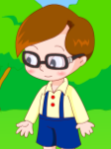
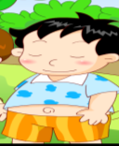
用英语日常用语和新朋友打打招呼哦！

Slide 3
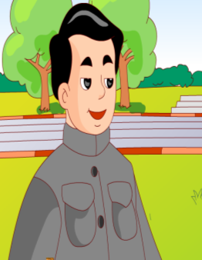
Hello,boys and girls.

Slide 4
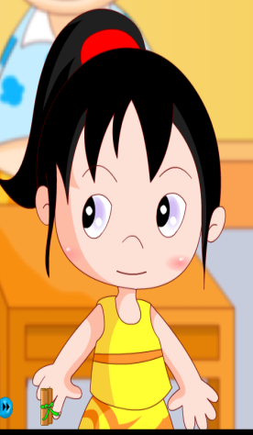
Good morning

Slide 5
Good afternoon.

Slide 6
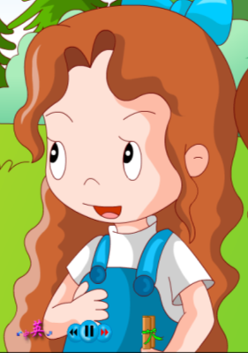
How are you?

Slide 7
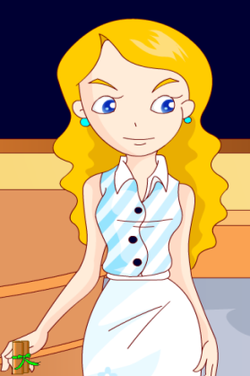
Nice to meet you!

Slide 8
情景一
Module1
puppet 表演
1.有一天早上，Mickey mouse 在树林里碰见了Rabbit,猜猜他们会说些什么进行问好.
Hello. Good morning.How are you? I’m fine,thank you.
2.Mickey mouse想介绍自己的好朋友
Donald 给Rabbit认识，他应该怎样介绍呢？
This is…

Slide 9
see you!

